Slide 1


Universidad Autónoma de Nuevo León Facultad de Ingeniería Mecánica y Eléctrica
Análisis de producción en serie para piezas estructurales de la industria metal-mecánica
Propuesta de Investigación por Equipo # 2
Supervisado por:
Ing. Isaac Estrada García
Nombre | Matricula
Sergio Alberto Espinosa Barrón | 1359355
Omar Alejandro Ramos Martínez | 1527163
Jorge Eduardo Garza Negrete | 1740553
Ricardo Edmundo Careaga García | 1938329

Slide 2
Introducción
Se analiza el proceso de fabricación de bastidores para mesa por lo cual es necesario tener conocimiento en procesos de soldadura y pailería, diseño mecánico, diseño CAD, análisis FEM y factores de seguridad para estructuras de uso ligero, perfiles comerciales y calidad de acero con el que están fabricados, herramientas de medición, costos de producción, control estadístico, ingeniería económica, electromecánica, LEAN SIX SIGMA y metodología KAIZEN de Poka-Yokes, obteniendo resultados óptimos en el aumento de producción y reducción de defectos identificados en el proceso de fabricación, siendo así una guía complementada para optimizar los recursos de pequeñas y medianas empresas (PyME) dedicadas al giro metalmecánico.
Con este proyecto se desea, de manera óptima y eficiente, realizar una producción en masa de piezas estructurales, como lo son bases de acero para mesas, teniendo el proyecto a una menor escala podemos dar solución o dar mejoras a características que se presentan para con esto tener una producción mayor sin descuidar la calidad

Slide 3
Antecedentes
Se analiza el proceso de fabricación de bastidores para mesa por lo cual es necesario tener conocimiento en procesos de soldadura y pailería, diseño mecánico, diseño CAD, análisis FEM y factores de seguridad para estructuras de uso ligero, perfiles comerciales y calidad de acero con el que están fabricados, herramientas de medición, costos de producción, control estadístico, ingeniería económica, electromecánica, LEAN SIX SIGMA y metodología KAIZEN de Poka-Yokes.
Como en la fase introductoria los productos aún se están “afinando” para el mercado, al igual que sus técnicas de producción, llegan a presentarse gastos inusuales para
• Investigación.
• Desarrollo del producto.
• Modificación o mejora del proceso.
• Desarrollo del proveedor.
La PLM (Product Life-Cycle Management; administración del ciclo de vida del producto) es una serie de programas de cómputo que intenta proporcionar en conjunto fases del diseño y la manufactura del producto incluyendo la unión de muchas de las técnicas analizadas en las dos secciones anteriores, Definición del producto y Documentos para la producción.

Slide 4
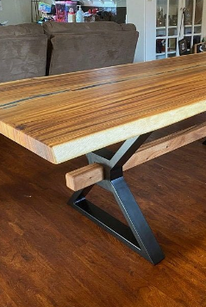
Fig. 01 – Selección del producto para posterior ingeniería inversa y liberación de dibujos de taller.
Hipótesis
Para este proyecto se busca tener una amplia y eficiente producción en masa de un producto de soporte estructural, como lo son las mesas. Se busca tener un mercado más grande, teniendo mejores tiempos de respuesta, así como productos de calidad en lo que se ofrece.
Para abordar este proyecto, se tiene en mente el análisis de las necesidades para la producción, así como el análisis de puntos específicos para llegar a una mejora tanto en el proceso como en el producto.
Debemos tomar en cuenta los materiales de los soportes y el método de producción, con esto veremos cual es la maquinaria necesaria para obtener resultados óptimos tanto en calidad, así como el tiempo.
Definir el diseño de la pieza metálica según la demanda en el mercado (basado en la competencia) y la capacidad tecnológica en taller.
Modelo: X-BEAM-70
Precio de venta: $3500
Numero de compras: 25

Slide 5
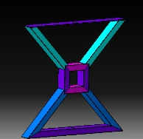
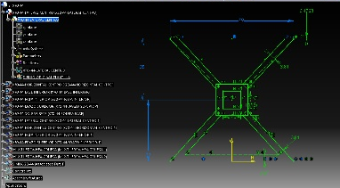
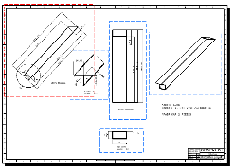
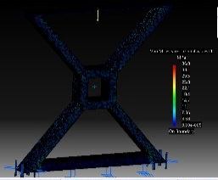
Experimentación
Se selecciona el diseño X-BEAM-70 y se realiza el proceso de diseño de cada componente del bastidor metálico apoyados mediante el uso de Software CAD 3D (Catia V5) para la elaboración de planos y análisis FEA usando: 200Kg de carga distribuida en el soporte, acero A-36 y perfil rectangular R-400 (4”x1-1/2”) Calibre 18.
Fig. 02 – Procedimiento de Diseño y Resultados de Análisis FEM a 200kg con un Error Local del 15% a producto X-BEAM-70.
Resultados de Análisis FEA a 200kg con un Error Local del 15%.
Acero A-36
Limite Elástico |  | 250MPa
Carga | Esfuerzos Von Mises | F.S.
200kg | 36.8 | 6
Tabla 01 – Resultados del análisis FEM con carga a 200Kg en producto X-BEAM-70.

Slide 6
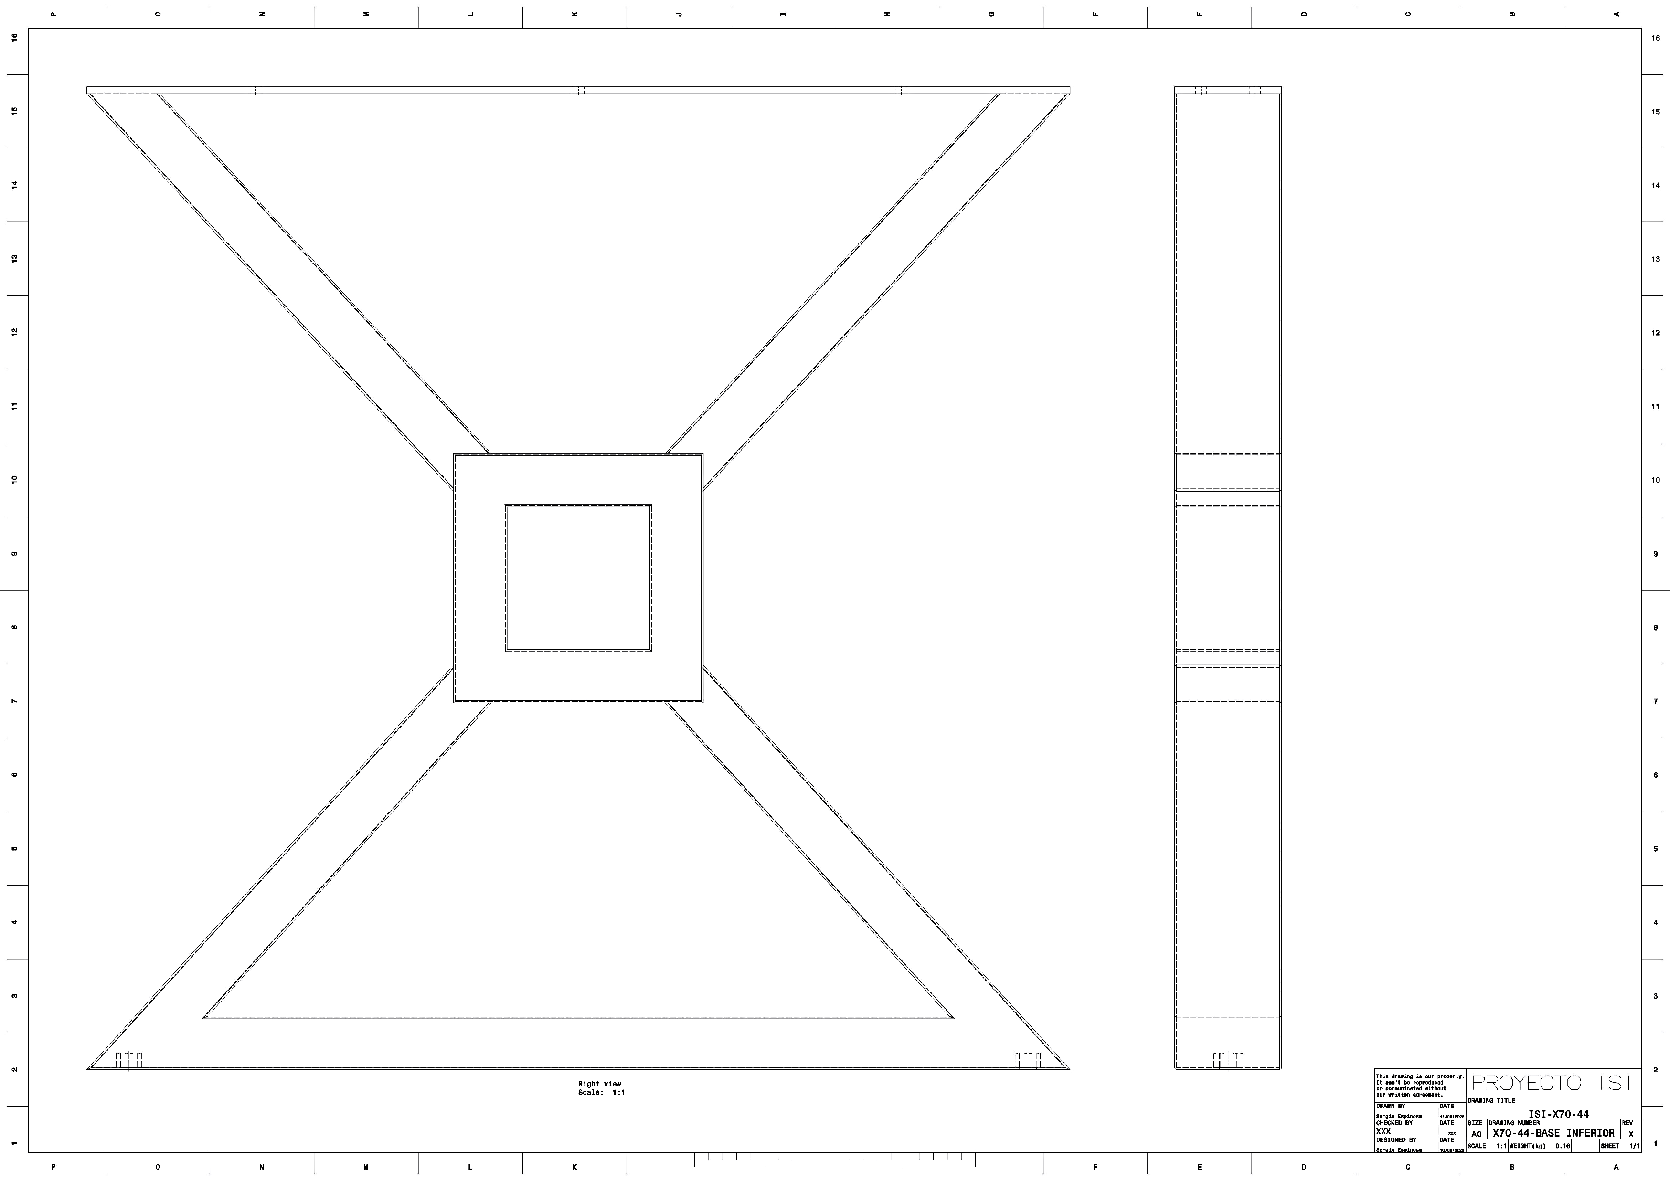


Pandeo en Estructura
$$10.16mm±2mm$$
$$±2mm$$
Fig. 04 –Pandeo en estructura X-BEAM-70
Pandeo producido por: “Distorsión por línea de Calor”

Slide 7
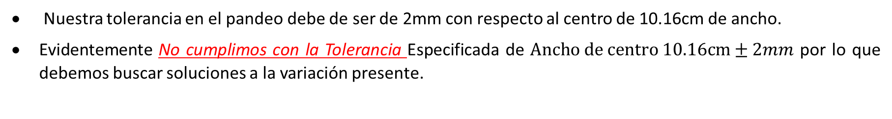
COMO CONTROLAMOS EL PROCESO “PANDEO”
Grafica 02 –Desviación del proceso respecto a la tolerancia de pandeo de 2mm.
Nuestra tolerancia en el pandeo debe de ser de 2mm con respecto al centro de 10.16cm de ancho.
Evidentemente No cumplimos con la Tolerancia Especificada de $Ancho de centro 10.16cm±2mm$ por lo que debemos buscar soluciones a la variación presente.

Slide 8
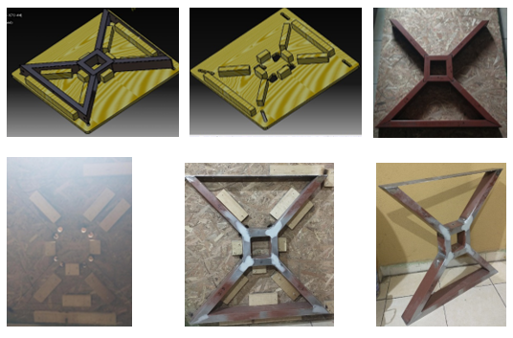
Fabricación de prototipo
Debido a que estamos replicando métodos de fabricación industrial ya existentes, por votación de todo el grupo, llegamos a la conclusión de fabricar un aditamento o plantilla para ensamblar las piezas eliminando así la variabilidad dada por el operador y reduciendo el tiempo de ensamble.
Fig. 03 –Plantilla de madera para producto X-BEAM-70

Slide 9
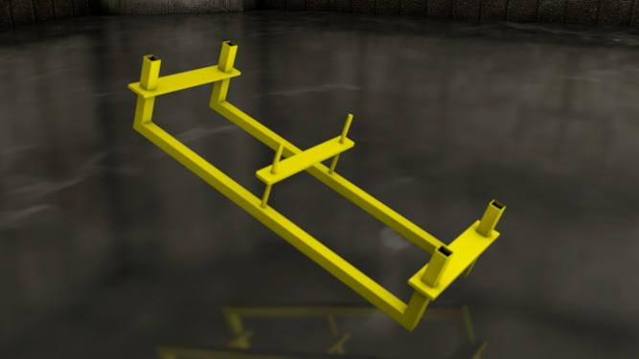
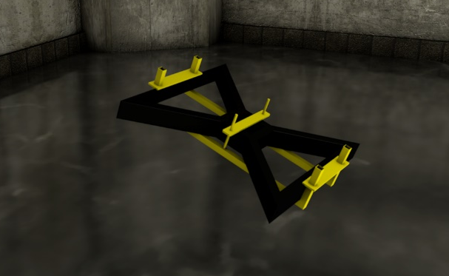
Diseño de aditamento para eliminación de pandeo
Fig. 06-a – Aditamento para pandeo.
Fig. 06-b – Uso de aditamento para pandeo en estructura X-BEAM-70.
Ventajas observadas al implementar este aditamento:
Fácil manipulación de la pieza en el proceso de soldadura.
Agiliza la velocidad de producción y liberación del producto.
No se golpea el producto al posicionarlo para aplicar los cordones de soldadura.
Elimina el pandeo en su totalidad

Slide 10
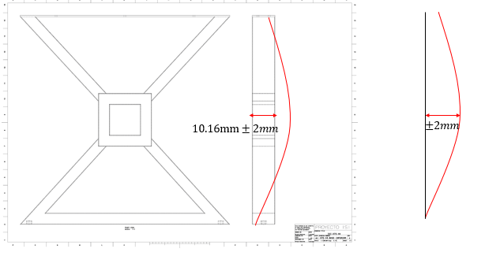
Grafica 03 –Desviación del proceso respecto a la tolerancia de pandeo de 2mm corregida con aditamento para evitar el pandeo.
Resultados y Discusión
Se logra corregir el pandeo producido por el calor en el proceso de soldadura, en la pieza X-BEAM-70, mediante un aditamento metálico. Esta solución no requiere de mucha inversión y puede ser utilizado para evitar posibles pandeos de otros productos.
Con este tipo de técnicas podemos aumentar la velocidad de producción, atacando y corrigiendo las problemáticas desde su etapa de diseño en CAD facilitando la liberación para manufactura en taller.
Fig. 06 –Tolerancia de Pandeo en estructura X-BEAM-70

Slide 11
Conclusión
Se logra corregir el pandeo producido por el calor en el proceso de soldadura, en la pieza X-BEAM-70, mediante un aditamento metálico. Esta solución no requiere de mucha inversión y puede ser utilizado para evitar posibles pandeos de otros productos. Con este tipo de técnicas podemos aumentar la velocidad de producción, atacando y corrigiendo las problemáticas desde su etapa de diseño en CAD facilitando la liberación para manufactura en taller.
Hoy por hoy, en el mundo competitivo que vivimos, todas las organizaciones tienen el reto de optimizar sus procesos para lograr optimizar su cuota de mercado. Si nos centramos en el medio del gran consumo, en que la competencia es también mayor, la optimización del proceso de suministro de una empresa es indispensable para evitar que sus ventas decrezcan favoreciendo a sus competidores.

